Slide 1



33
VI JORNADA DE ATUALIZAÇÃO TÉCNICA DE FISCAIS DO SISTEMA CFN/CRN – O novo Código de Ética e Conduta do nutricionista
Liliana Paula Bricarello CRN10 5881– Membro da Comissão de Ética do CFN - Colaboradora Federal CFN

Slide 2



Ética

Slide 3
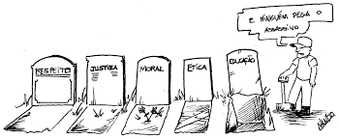
Ética
“Somos eticamente livres e responsáveis, não porque podemos fazer tudo o que queremos, nem porque queremos tudo o que podemos fazer, mas porque aprendemos a discriminar as fronteiras entre o permitido e o proibido, tendo como critério ideal a ausência da violência interna e externa”.

Slide 4
Código de ética
Toda comunidade possui elementos qualificados e alguns que transgridem a prática das virtudes
É utópico admitir uniformidade de conduta.
A disciplina por meio de um contrato (código de ética) tem sido a solução
Elimina conflitos e preserva a categoria perante a sociedade

Slide 5
Código de ética
Identifica as regras de conduta que devem ser seguidas por grupos profissionais específicos.
Revisão do código de ética – necessário devido avanço tecnológico e novas áreas de atuação do nutricionista.
A construção deve ser coletiva.

Slide 6
Partiu de um olhar atento e cuidadoso do CFN, o qual acompanha, diante da complexidade do contexto contemporâneo, as mudanças da sociedade, a ampliação dos campos de atuação profissional e os avanços da ciência e das políticas públicas no campo da alimentação e nutrição.
Necessidade de construção de um novo Código de Ética

Slide 7
Temas mais incidentes foram eleitos para a discussão presencial ocorrida nos Fóruns Regionais
1 Internet, Redes Sociais, TI e Uso de Imagens
2 Conflito de Interesse
3 Relações Interpessoais
4 Atuação Técnica Inadequada
Todos os discursos das respostas de cada um destes temas foi analisado para que pudéssemos concluir os principais dilemas éticos e expectativas para o Novo Código de Ética.

Slide 8
Penalidades aplicadas
I- Advertência
II- Repreensão
III- Multa
IV- Suspensão do Exercício Profissional
V- Cancelamento da Inscrição e Proibição do Exercício Profissional
OBSERVAÇÃO:
Toda penalidade dá direito de defesa ao infrator junto ao CRN

Slide 9
2014 deu-se início ao processo de construção coletiva do novo CE, no qual a participação ampla e efetiva da categoria pautou todas as ações da Comissão Especial (CECEt-CFN), composta por profissionais indicados pelo Fórum dos Conselhos Regionais e pela Comissão de Ética do CFN, e aprovado pelo Plenário do CFN.
Foram realizados eventos:
- 3 seminários nacionais, 3 eventos presenciais em cada CRN, 4 processos de escuta em formato on-line, participação em 2 eventos nacionais (CONBRAN 2014 e 2016) e diversas publicações nas revistas do CFN.
Em Seminário Nacional, onde participaram a CECEt-CFN e representantes das Comissões Regionais, foi validada a utilização do termo “ética e conduta” no novo código, o qual foi considerado importante avanço no âmbito teórico-filosófico, uma vez que transcende a questão para além das normas de conduta e convida o profissional à reflexão.

Slide 10
Para validação da versão, o CEC foi submetido à Consulta Pública, a qual mobilizou nutricionistas e estudantes de nutrição. A Comissão avaliou cuidadosamente, todas as contribuições recebidas, e as questões consideradas não pertinentes ao CEC foram encaminhadas às instâncias competentes. A versão do Código de Ética e de Conduta é resultante de um processo realizado com efetiva participação da categoria, que culminou com um material que reflete o contexto contemporâneo de vida da sociedade.
Resolução CFN nº 599, de 25/04/2018

Slide 11
Após publicação do CEC – Cronologia - 23/06/2018 - II Encontro Regional das Comissões de Ética dos CRN E CFN – Brasília CRN1 -17 e 18/10/2018 - Seminário Nacional das Comissões de Ética do Sistema do CFN/CRN – Brasília CFN

Slide 12
II ENCONTRO REGIONAL DAS COMISSÕES DE ÉTICA DOS CRN E CFN
23/06/2018 - Encaminhamentos:
Solicitar ao CFN que se posicione sobre como o nutricionista deve se apresentar no caso de possuir outra(s) profissão e/ou ocupações e que priorize a revisão da Res. 321/2003, que trata do Código de Processamento Disciplinar.
Sistema CFN/ CRN deverá se organizar para elaboração de um manual comentado do novo código de ética e conduta, visando a aplicação do disposto na prática profissional do nutricionista, inclusive com a criação de um glossário expandido com termos e conceitos que geraram dúvidas nesta discussão e elaborar material específico sobre atuação profissional na internet e redes sociais.
Comissões de Ética: Retomar a organização do Banco de Jurisprudência, que será tema de discussão do próximo Encontro presencial das Comissões de Ética;
Planejamentos de reuniões das Comissões de Ética, uma vez por ano de forma presencial e de dois em dois meses por vídeo conferência.

Slide 15
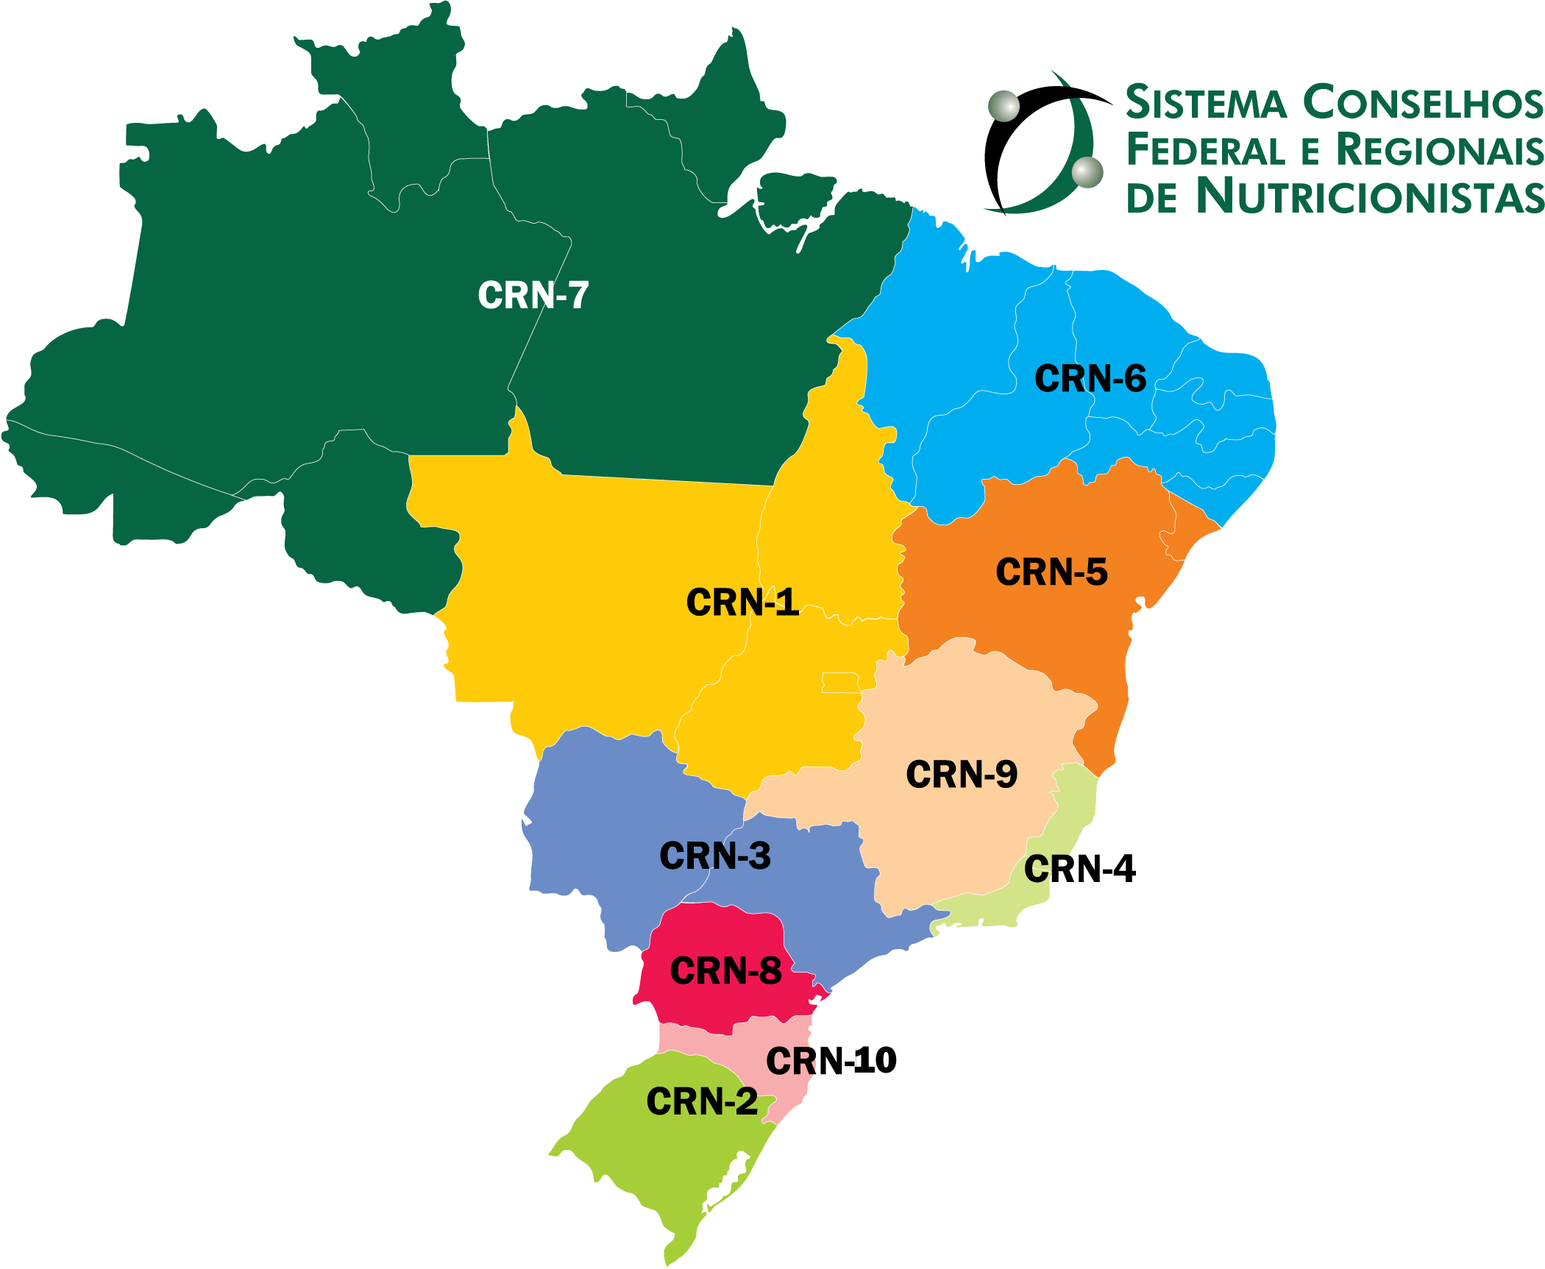
Objetivo do Seminário Nacional
Discutir o Código de Ética e Conduta do Nutricionista visando uniformizar a interpretação pelos regionais.

Slide 16
Metodologia do evento
Participantes distribuídos em 5 grupos. Em cada grupo um facilitador membro da CE/CFN
Cada grupo ficou com 2 a 3 tópicos referente ao material enviado previamente
Os grupos discutiram as contribuições e unificaram o entendimento construindo um texto
O material proposto foi discutido na plenária unificar e alinhar o entendimento
Foram feitos ajustes na escrita na plenária
Encaminhamentos e finalização

Slide 17
Produto esperado
Construção de documento de alinhamento de entendimentos para aplicação do CEC pelos regionais;
O evento não visou alterar/modificar o novo CEC a fim de não fragilizar a resolução e enfraquecer o Sistema CFN/CRN.

Slide 18
Encaminhamentos
Criação de um glossário unificado com conceitos pertinentes as resoluções do CFN - GT;
Viabilidade da Construção do CEC comentado ou outro material orientativo para os regionais - GT;
Revisão da Resolução CFN 321/2003 – GT com jurídico.

Slide 19
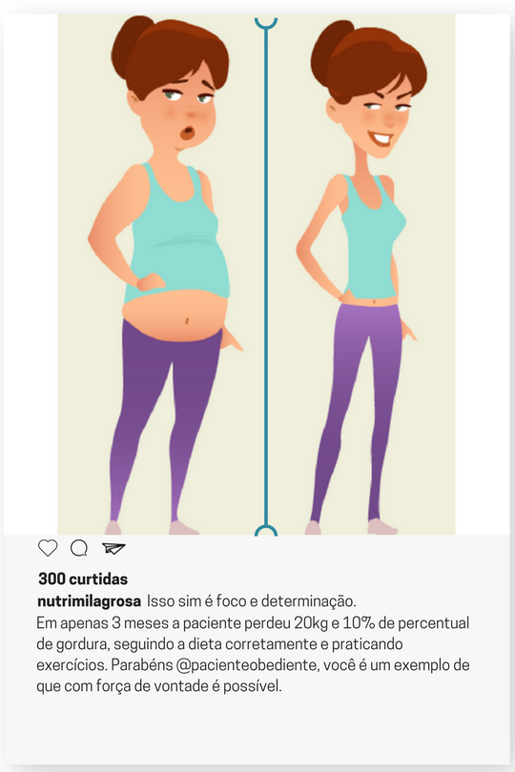
Tópicos mais polêmicos
Fotos de “antes e depois”
Art. 16 É dever do nutricionista assumir responsabilidade por suas ações, ainda que estas tenham sido solicitadas por terceiros (mesmo se o paciente pedir).
Art. 56 É vedado ao nutricionista, na divulgação de informações ao público, utilizar estratégias que possam gerar concorrência desleal ou prejuízos à população, tais como promover suas atividades profissionais com mensagens enganosas ou sensacionalistas e alegar exclusividade ou garantia dos resultados de produtos, serviços ou métodos terapêuticos.
Art. 58 É vedado ao nutricionista, mesmo com autorização concedida por escrito, divulgar imagem corporal de si ou de terceiros, atribuindo resultados a produtos, equipamentos, técnicas, protocolos, pois podem não apresentar o mesmo resultado para todos e oferecer risco à saúde.
§ 1º. A divulgação em eventos científicos ou em publicações técnico-científicas é permitida, desde que autorizada previamente pelos indivíduos ou coletividades.
Fonte: CRN1

Slide 20
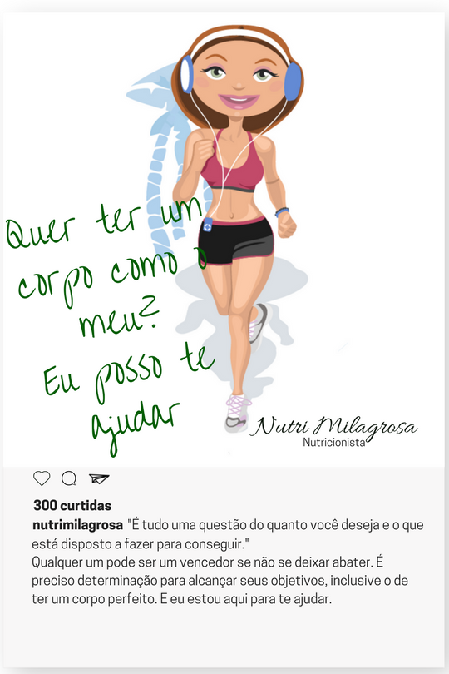
Tópicos mais polêmicos
Divulgar foto de si mesmo, enquanto nutricionista
Art. 56 É vedado ao nutricionista, na divulgação de informações ao público, utilizar estratégias que possam gerar concorrência desleal ou prejuízos à população, tais como promover suas atividades profissionais com mensagens enganosas ou sensacionalistas e alegar exclusividade ou garantia dos resultados de produtos, serviços ou métodos terapêuticos.
Art. 58 É vedado ao nutricionista, mesmo com autorização concedida por escrito, divulgar imagem corporal de si ou de terceiros, atribuindo resultados a produtos, equipamentos, técnicas, protocolos, pois podem não apresentar o mesmo resultado para todos e oferecer risco à saúde.
Fonte: CRN1

Slide 21

Tópicos mais polêmicos
Recebimento de brindes/presentes de produtos de marcas ligadas A N e publicação em rede social
Art. 60 É vedado ao nutricionista prescrever, indicar, manifestar preferência ou associar sua imagem intencionalmente para divulgar marcas de produtos alimentícios, suplementos nutricionais, fitoterápicos, utensílios, equipamentos, serviços, laboratórios, farmácias, empresas ou indústrias ligadas às atividades de alimentação e nutrição de modo a não direcionar escolhas, visando preservar a autonomia dos indivíduos e coletividades e a idoneidade dos serviços.
Art. 63 É vedado ao nutricionista fazer publicidade ou propaganda em meios de comunicação com fins comerciais, de marcas de produtos alimentícios, suplementos nutricionais, fitoterápicos, utensílios, equipamentos, serviços ou nomes de empresas ou indústrias ligadas às atividades de alimentação e nutrição.
Art. 64 É vedado ao nutricionista receber patrocínio ou vantagens financeiras de empresas ou indústrias ligadas à área de alimentação e nutrição quando configurar conflito de interesses.
Parágrafo único. Excetua-se o caso de o nutricionista ser contratado pela empresa ou indústria que concedeu tal patrocínio ou vantagem financeira.
Fonte: CRN1

Slide 22

Tópicos mais polêmicos
Consulta grátis, promoção ou sorteio
Art. 13 É direito do nutricionista prestar serviços profissionais gratuitos com fins sociais e humanos.
Art. 57 É vedado ao nutricionista utilizar o valor de seus honorários, promoções e sorteios de procedimentos ou serviços como forma de publicidade e propaganda para si ou para seu local de trabalho.
Na semana da #BlackFriday, é comum encontrarmos promoções para todos os tipos de produtos e serviços. Mas quando o assunto é a prescrição de dietas e a consulta com um Nutricionista, a divulgação de promoções e sorteios pode ser considerada uma infração do profissional ao Código de Ética e de Conduta do Nutricionista
Fonte: CRN3

Slide 23

Tópicos mais polêmicos
Atendimento não presencial
Atendimento nutricional = avaliação, diagnóstico e prescrição
A prescrição/envio de plano, orientação nutricional e acompanhamento podem ser realizados de forma não presencial.
Art. 36 É dever do nutricionista realizar em consulta presencial a avaliação e o diagnóstico nutricional de indivíduos sob sua responsabilidade profissional.
Parágrafo único. Orientação nutricional e acompanhamento podem ser realizados de forma não presencial.

Slide 24

Tópicos mais polêmicos
Publicar resultados de pacientes (ex: melhora estado de saúde, melhora em exames...)
Art. 54 É direito do nutricionista divulgar sua qualificação profissional, técnicas, métodos, protocolos, diretrizes, benefícios de uma alimentação para indivíduos ou coletividades saudáveis ou em situações de agravos à saúde, bem como dados de pesquisa fruto do seu trabalho, desde que autorizado por escrito pelos pesquisados, respeitando o pudor, a privacidade e a intimidade própria e de terceiros.
Art. 55 É dever do nutricionista, ao compartilhar informações sobre alimentação e nutrição nos diversos meios de comunicação e informação, ter como objetivo principal a promoção da saúde e a educação alimentar e nutricional, de forma crítica e contextualizada e com respaldo técnico-científico.
Parágrafo único. Ao divulgar orientações e procedimentos específicos para determinados indivíduos ou coletividades, o nutricionista deve informar que os resultados podem não ocorrer da mesma forma para todos.
Art. 56. É vedado ao nutricionista, na divulgação de informações ao público, utilizar estratégias que possam gerar concorrência desleal ou prejuízos à população, tais como promover suas atividades profissionais com mensagens enganosas ou sensacionalistas e alegar exclusividade ou garantia dos resultados de produtos, serviços ou métodos terapêuticos.
Exemplo: “É possível reduzir gordura e ganhar massa muscular? Temos vários casos que sim. Mas, cuidado! Estes resultados podem não ocorrer da mesma forma para todos!”
Fonte: CRN1

Slide 25

Tópicos mais polêmicos
Atender em loja que comercializa produtos de alimentação e nutrição (ex: ter consultório no “fundo” da loja de suplemento)
Art. 61 É vedado ao nutricionista exercer ou associar atividades de consulta nutricional e prescrição dietética em locais cuja atividade-fim seja a comercialização de alimentos, produtos alimentícios, suplementos nutricionais, fitoterápicos, utensílios ou equipamentos ligados à área de alimentação e nutrição.

Slide 26
Tópicos mais polêmicos
Plágio de trabalhos científicos
Art. 80 É dever do nutricionista, quando utilizar informações não divulgadas publicamente, obter autorização do responsável e a ele fazer referência.
Art. 82 É vedado ao nutricionista omitir citação de terceiros que tiveram participação na elaboração de produções técnico-científicas.
Art. 83 É vedado ao nutricionista declarar autoria à produção científica, método de trabalho ou produto do qual não tenha participado efetivamente da produção ou construção
Ctrl C + Ctrl V = Plágio

Slide 27
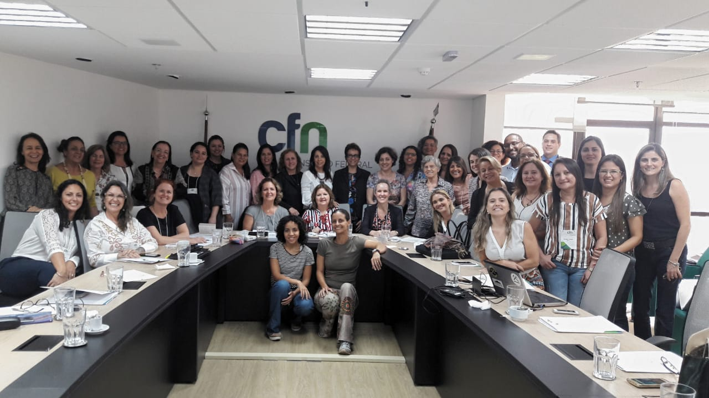

Slide 28
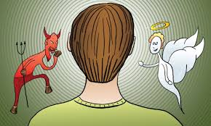
Para Refletir
“Vigie seus pensamentos, porque eles se tornarão palavras;
Vigie suas palavras, porque elas se tornarão atos;
Vigie seus atos, porque eles se tornarão seus hábitos;
Vigie seus hábitos, porque eles se tornarão seu caráter;
Vigie seu caráter porque ele será o seu destino.”
Lao Tzu

Slide 29

Obrigada!
CONTATO
SRTVS - Quadra 701, Bloco II, Centro Empresarial Assis Chateaubriand, 301
(61) 3225 6027
contato@cfn.org.br

